Slide 1
Projekt inżynierski
CafeRMS
System zarządzania kawiarnią z obsługą zamówień online
i organizacją wydarzeń
Dariusz Luśnia
Programista aplikacji biznesowych
WSB-NLU, 24.09.2026

Slide 2
Dlaczego i dla kogo
Zamówienia online
Dla kogo
Małe, tematyczne kawiarnie, które obok gastronomii prowadzą wydarzenia.
Ewidencja sprzedaży
Organizacja wydarzeń

Slide 3
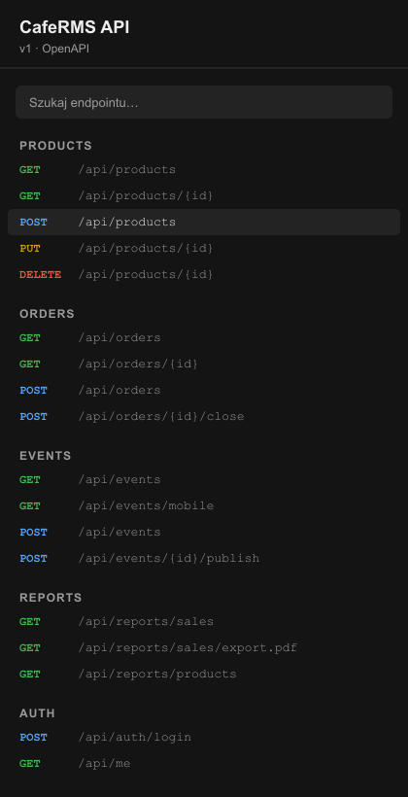
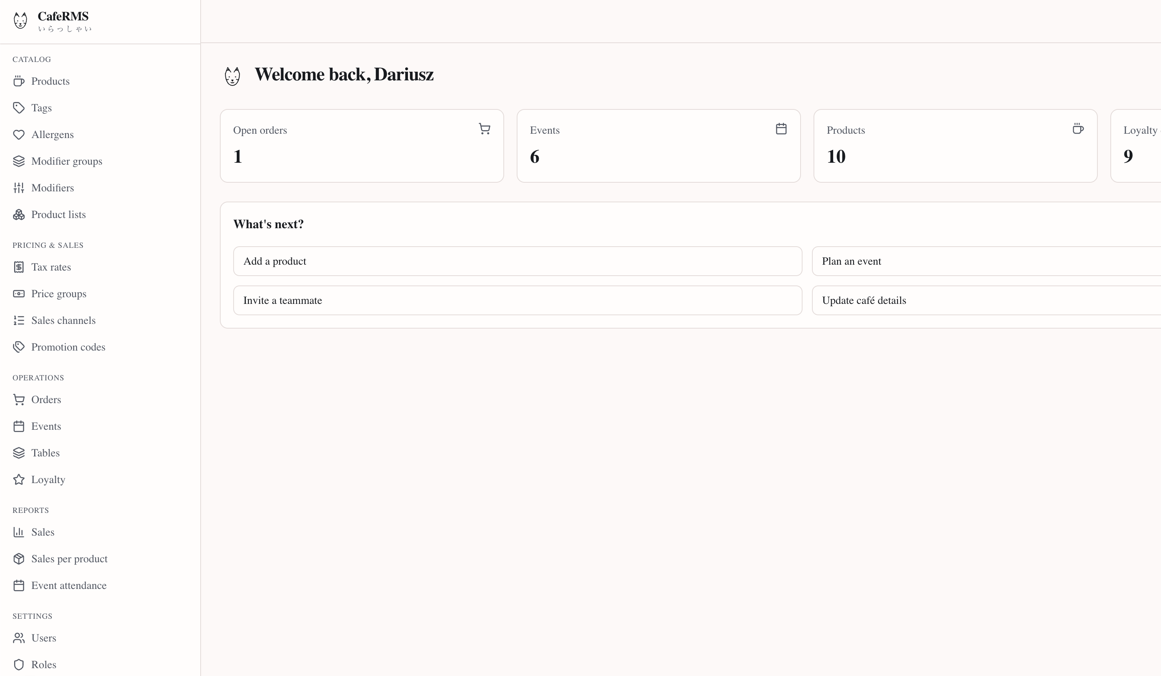
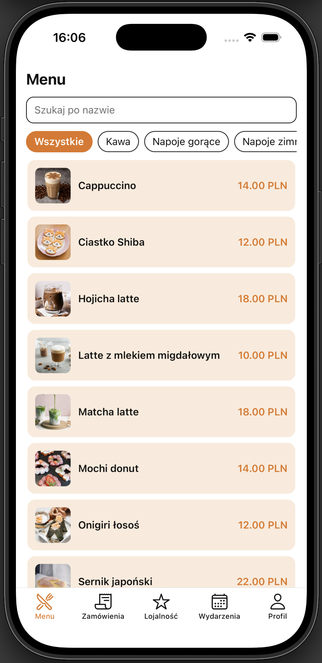
Architektura systemu
Wspólne API
Panel konfiguracyjny
Aplikacja mobilna
Dla Systemu
Dla Personelu
Dla Klienta

Slide 4
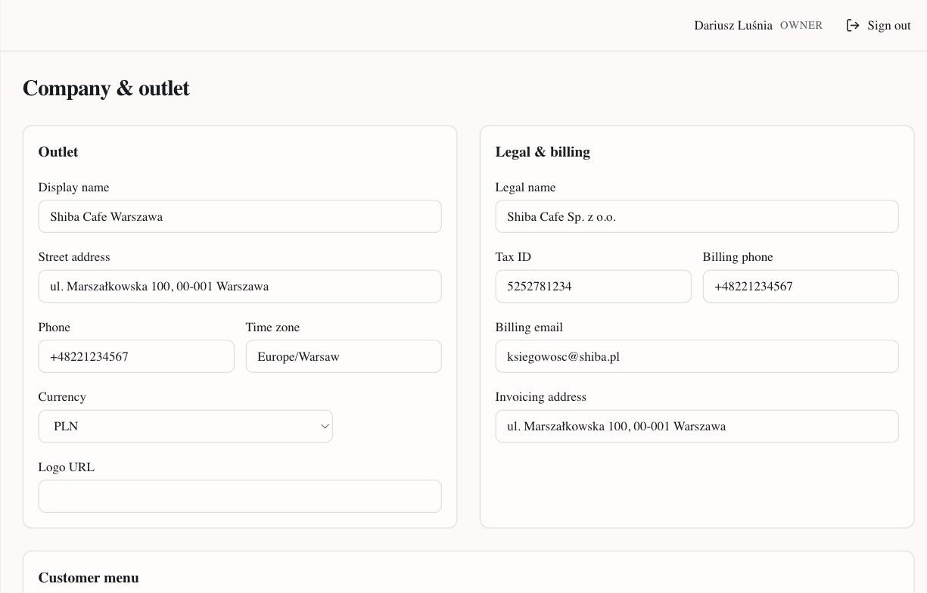
Lokal

Slide 5
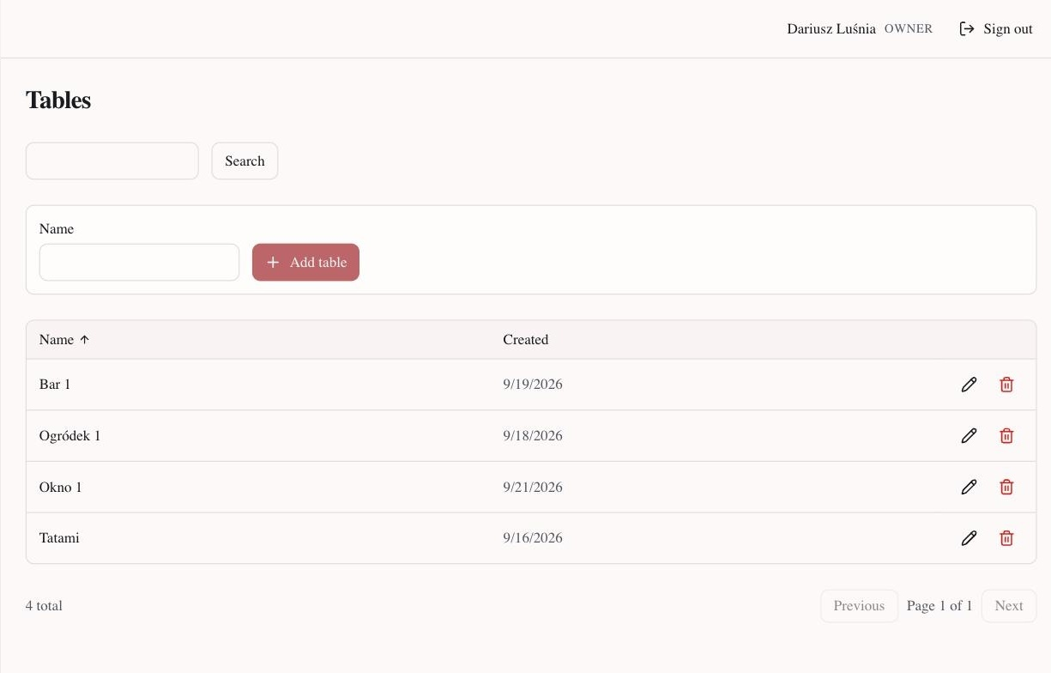
Stoliki

Slide 6
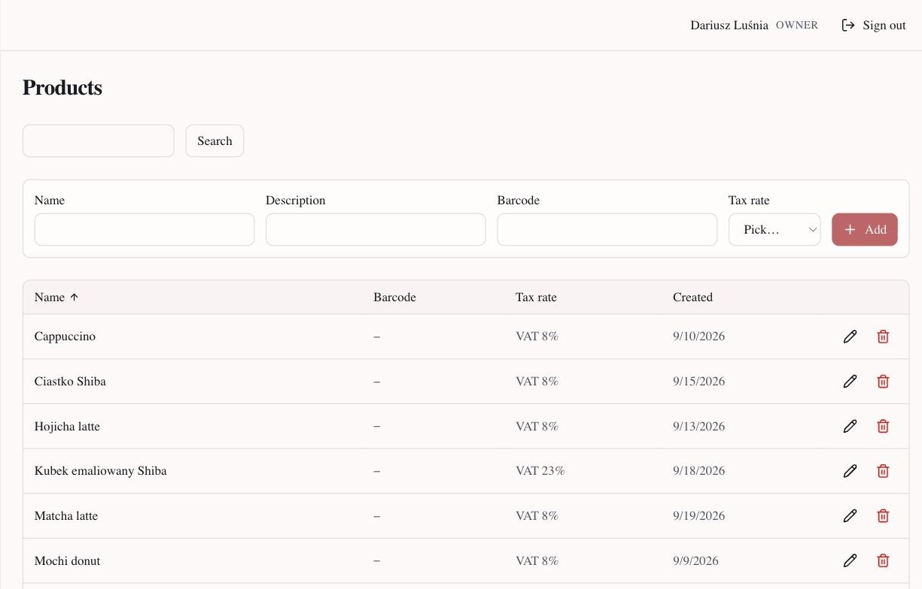
Produkty

Slide 7
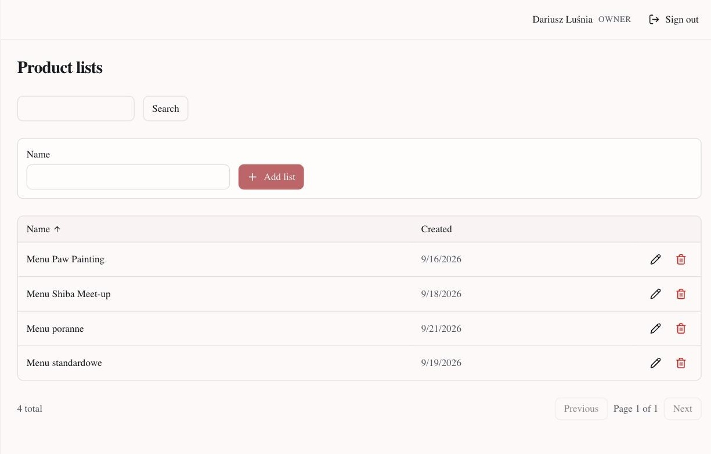
Listy menu

Slide 8
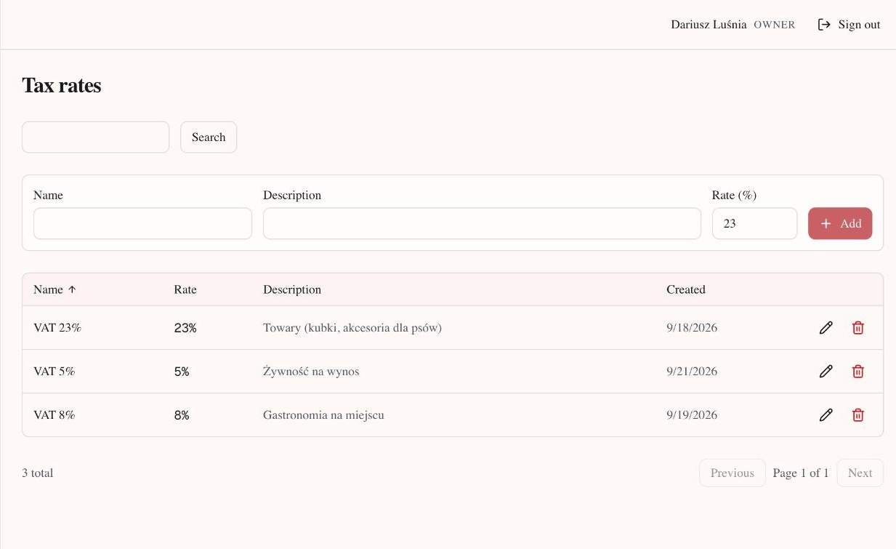
Podatki

Slide 9
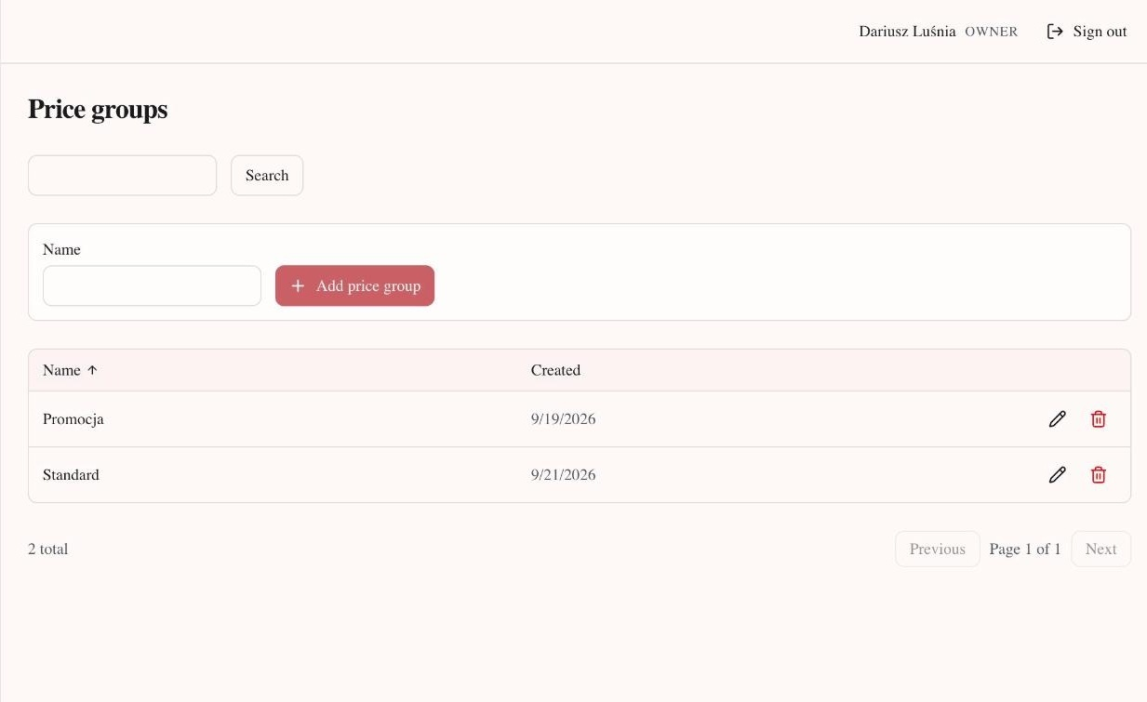
Ceny

Slide 10
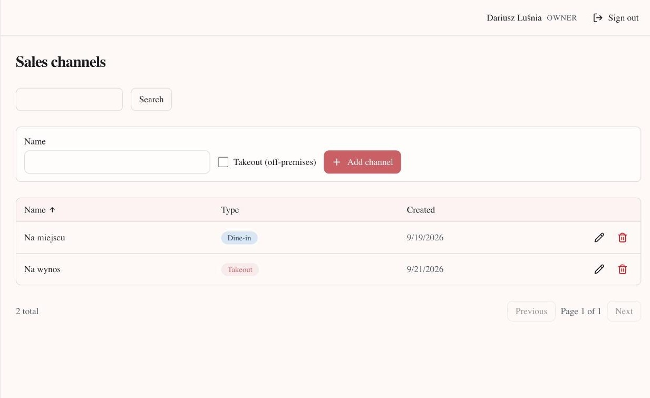
Kanały sprzedaży

Slide 11
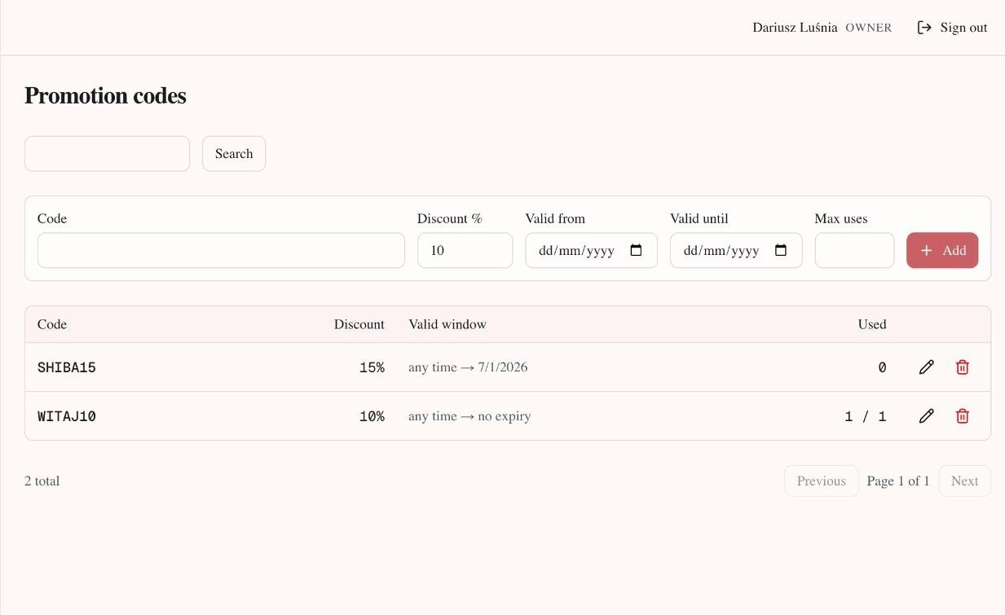
Kody promocyjne

Slide 12
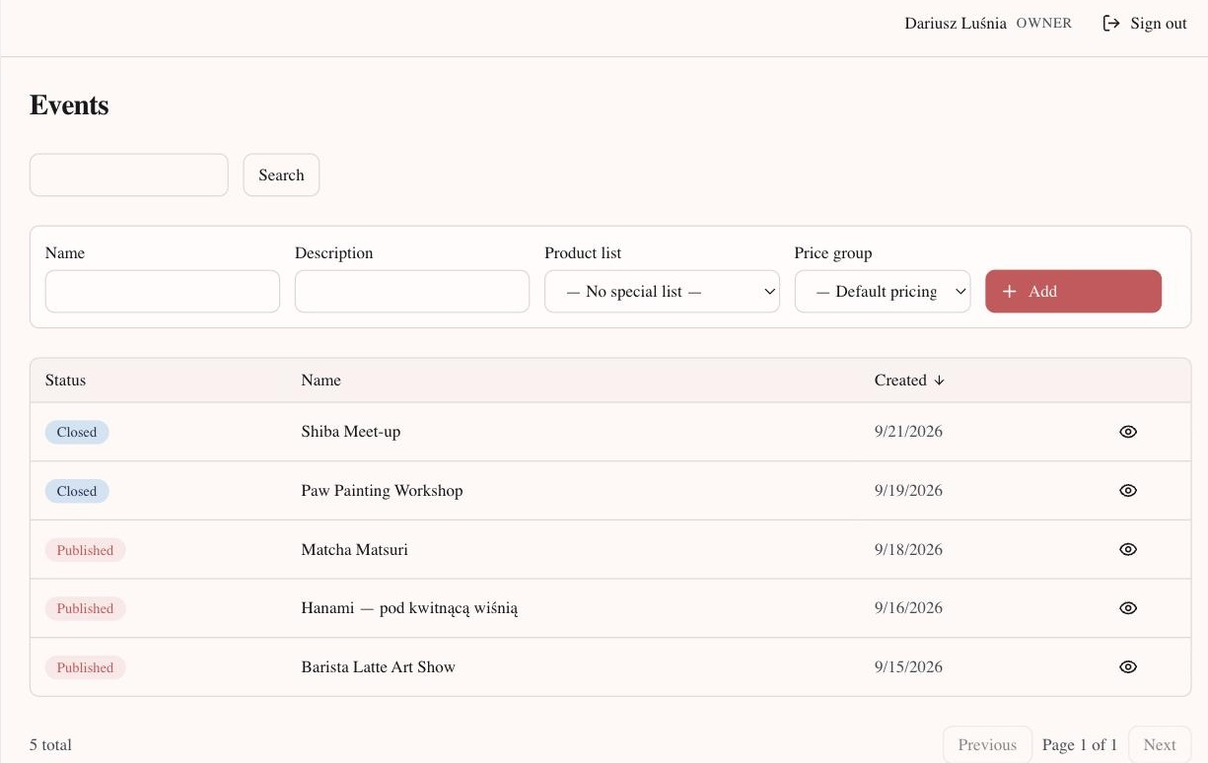
Wydarzenia i oferty specjalne

Slide 13
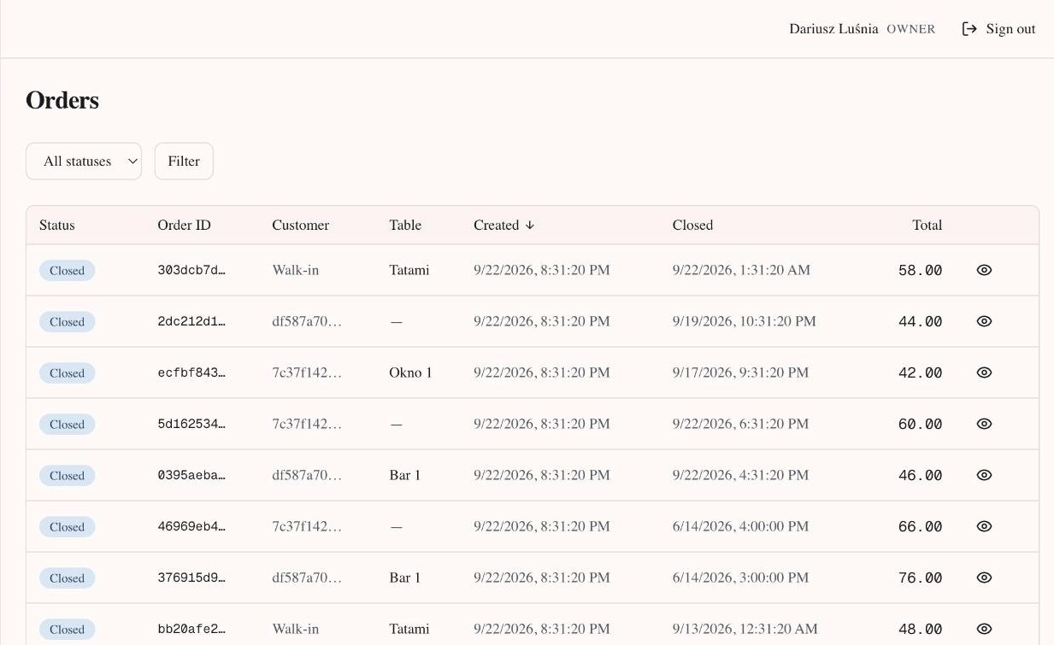
Zamówienia

Slide 14
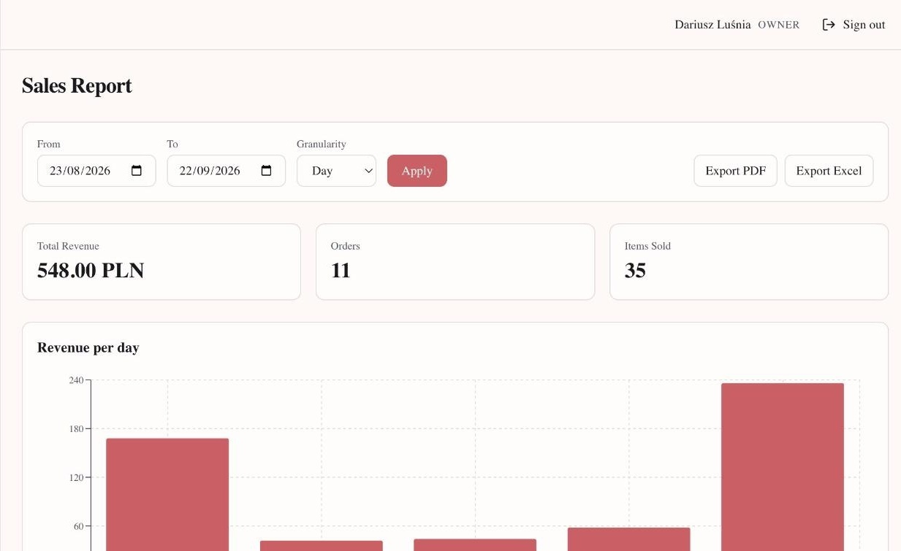
Raporty

Slide 15
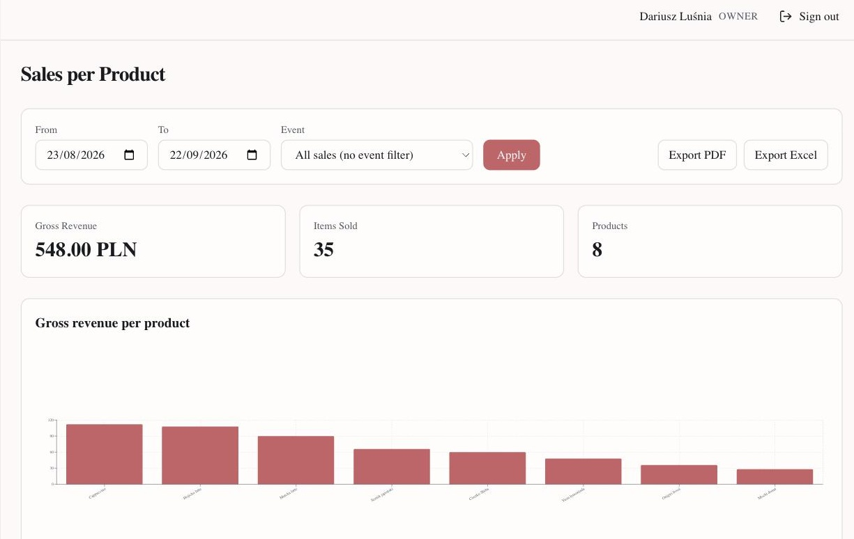
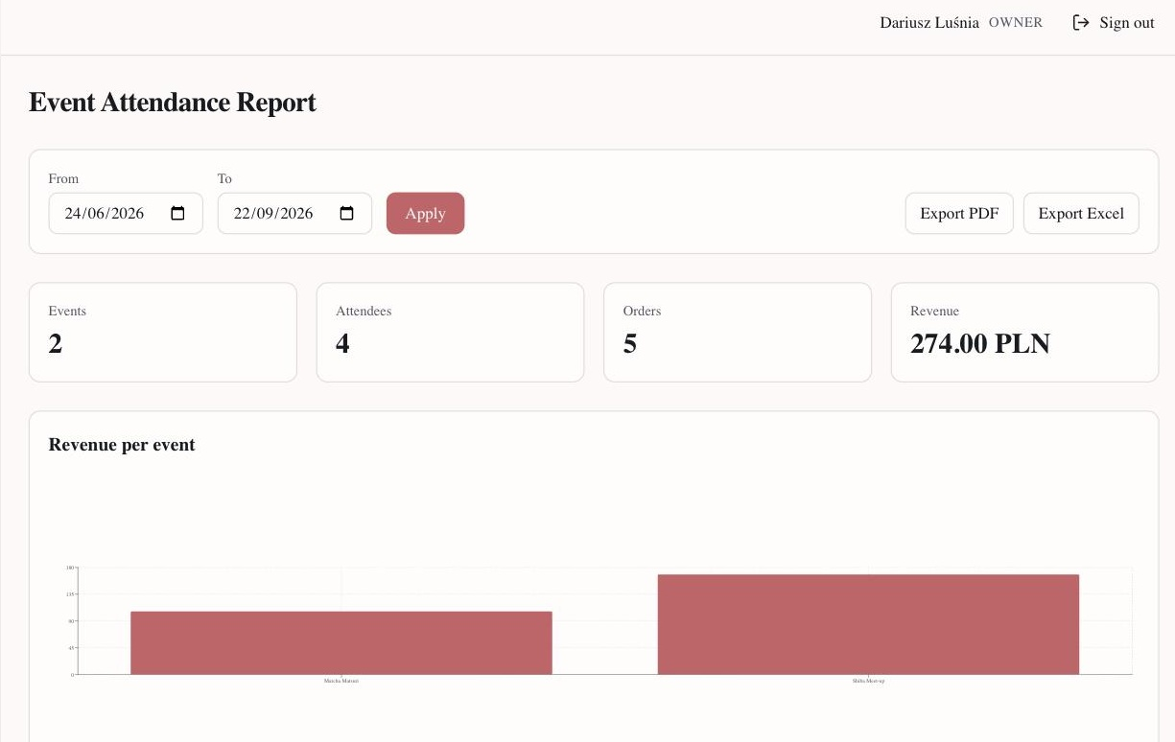
Raporty: sprzedaż wg produktów i frekwencja
Sprzedaż wg produktów
Frekwencja na wydarzeniach

Slide 16

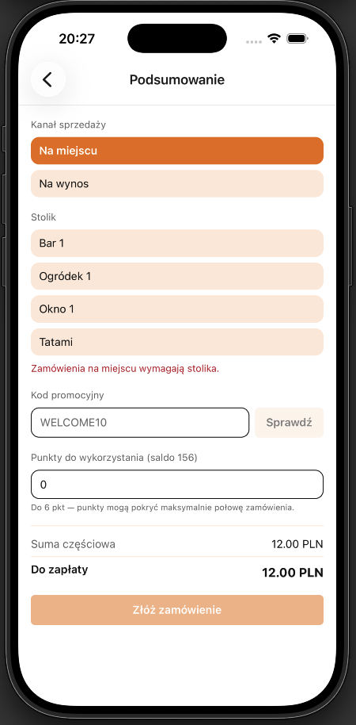
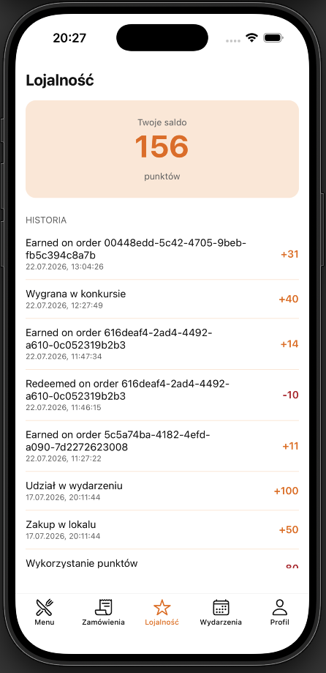
Aplikacja mobilna: menu i zamówienia
Menu
Zamówienie
Punkty lojalnościowe

Slide 17
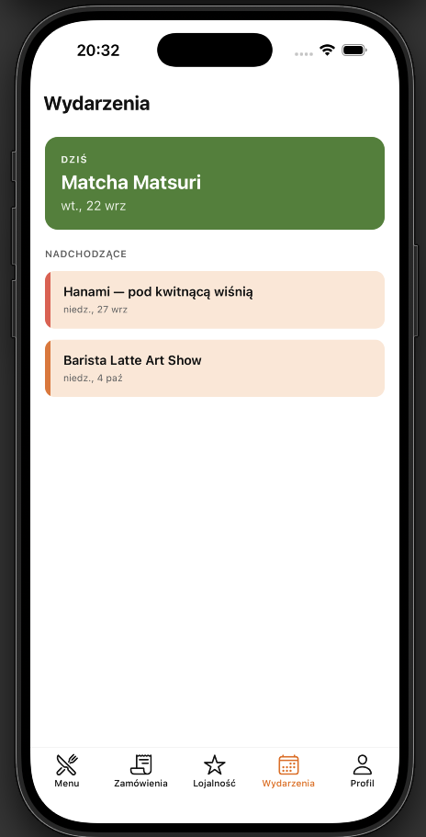
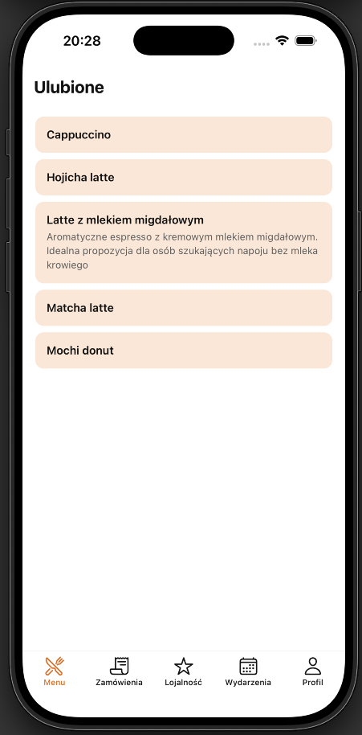
Aplikacja mobilna: wydarzenia i ulubione
Wydarzenia
Ulubione

Slide 18
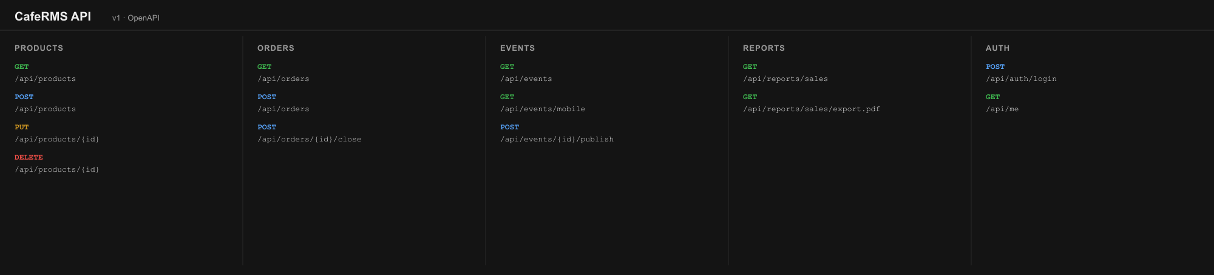
Wspólne API
.NET, ASP.NET Core, PostgreSQL
Udostępnianie tej samej logiki obu aplikacjom
Naliczanie cen brutto i podatku
Egzekwowanie uprawnień
Zapis w jednej bazie danych

Slide 19
Architektura API
Wycinki pionowe (vertical slices, features), z warstwowością tam, gdzie wymaga tego np. infrastruktura i persystencja
Wycinek pionowy: Features/Products
Wspólne: Persistence/, Infrastructure/, Shared/
Features/
Products/
Product.cs
ProductConfiguration.cs
UseCases/
AddProduct.cs
UpdateProduct.cs
DeleteProduct.cs
ListProducts.cs
GetProductById.cs
SetProductPrice.cs
AddProductImage.cs
UploadProductImage.cs
RemoveProductImage.cs
AttachTag.cs, DetachTag.cs
AttachAllergen.cs, DetachAllergen.cs
AttachModifierGroup.cs, Detach…
Persistence/
AppDbContext.cs
Interceptors/
AuditableSaveChangesInterceptor.cs
SoftDeletableSaveChangesInterceptor.cs
Migrations/
Seeding/
StartupSeeder.cs
Infrastructure/
GlobalExceptionHandler.cs
Shared/
Entities/, Errors/, Paging/
ValidationFilter.cs
Wiele przypadków użycia w jednym katalogu
Współdzielone przez wszystkie funkcje

Slide 20
Droga żądania
POST /api/products, od klienta do przypadku użycia
Klient
web / mobile
Uwierzytelnianie
JWT
Autoryzacja
uprawnienia
Walidacja
filtr + walidator
Przypadek użycia
AddProduct: Controller → Execute → encja → EF Core
PostgreSQL

Slide 21









Technologie
API
.NET 10
C# 14
PostgreSQL
JWT
ASP.NET Core, EF Core, FluentValidation, QuestPDF, ClosedXML
Web
Next.js 16
React 19
TypeScript
Tailwind CSS 4
Recharts
Mobile
Expo 54
React Native 0.81
NativeWind, Zustand

Slide 22
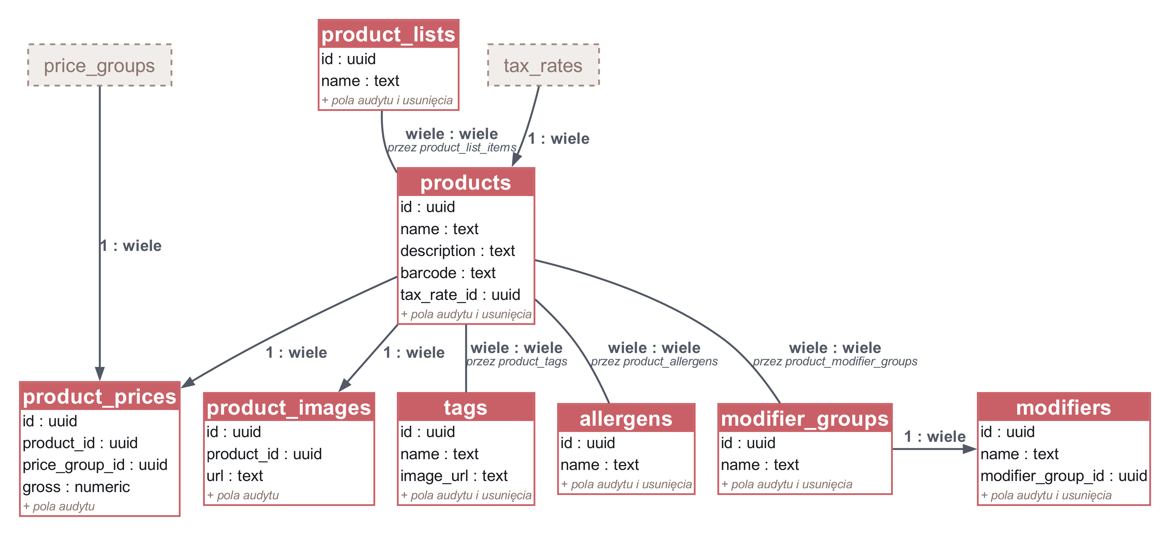
Produkty i menu

Slide 23
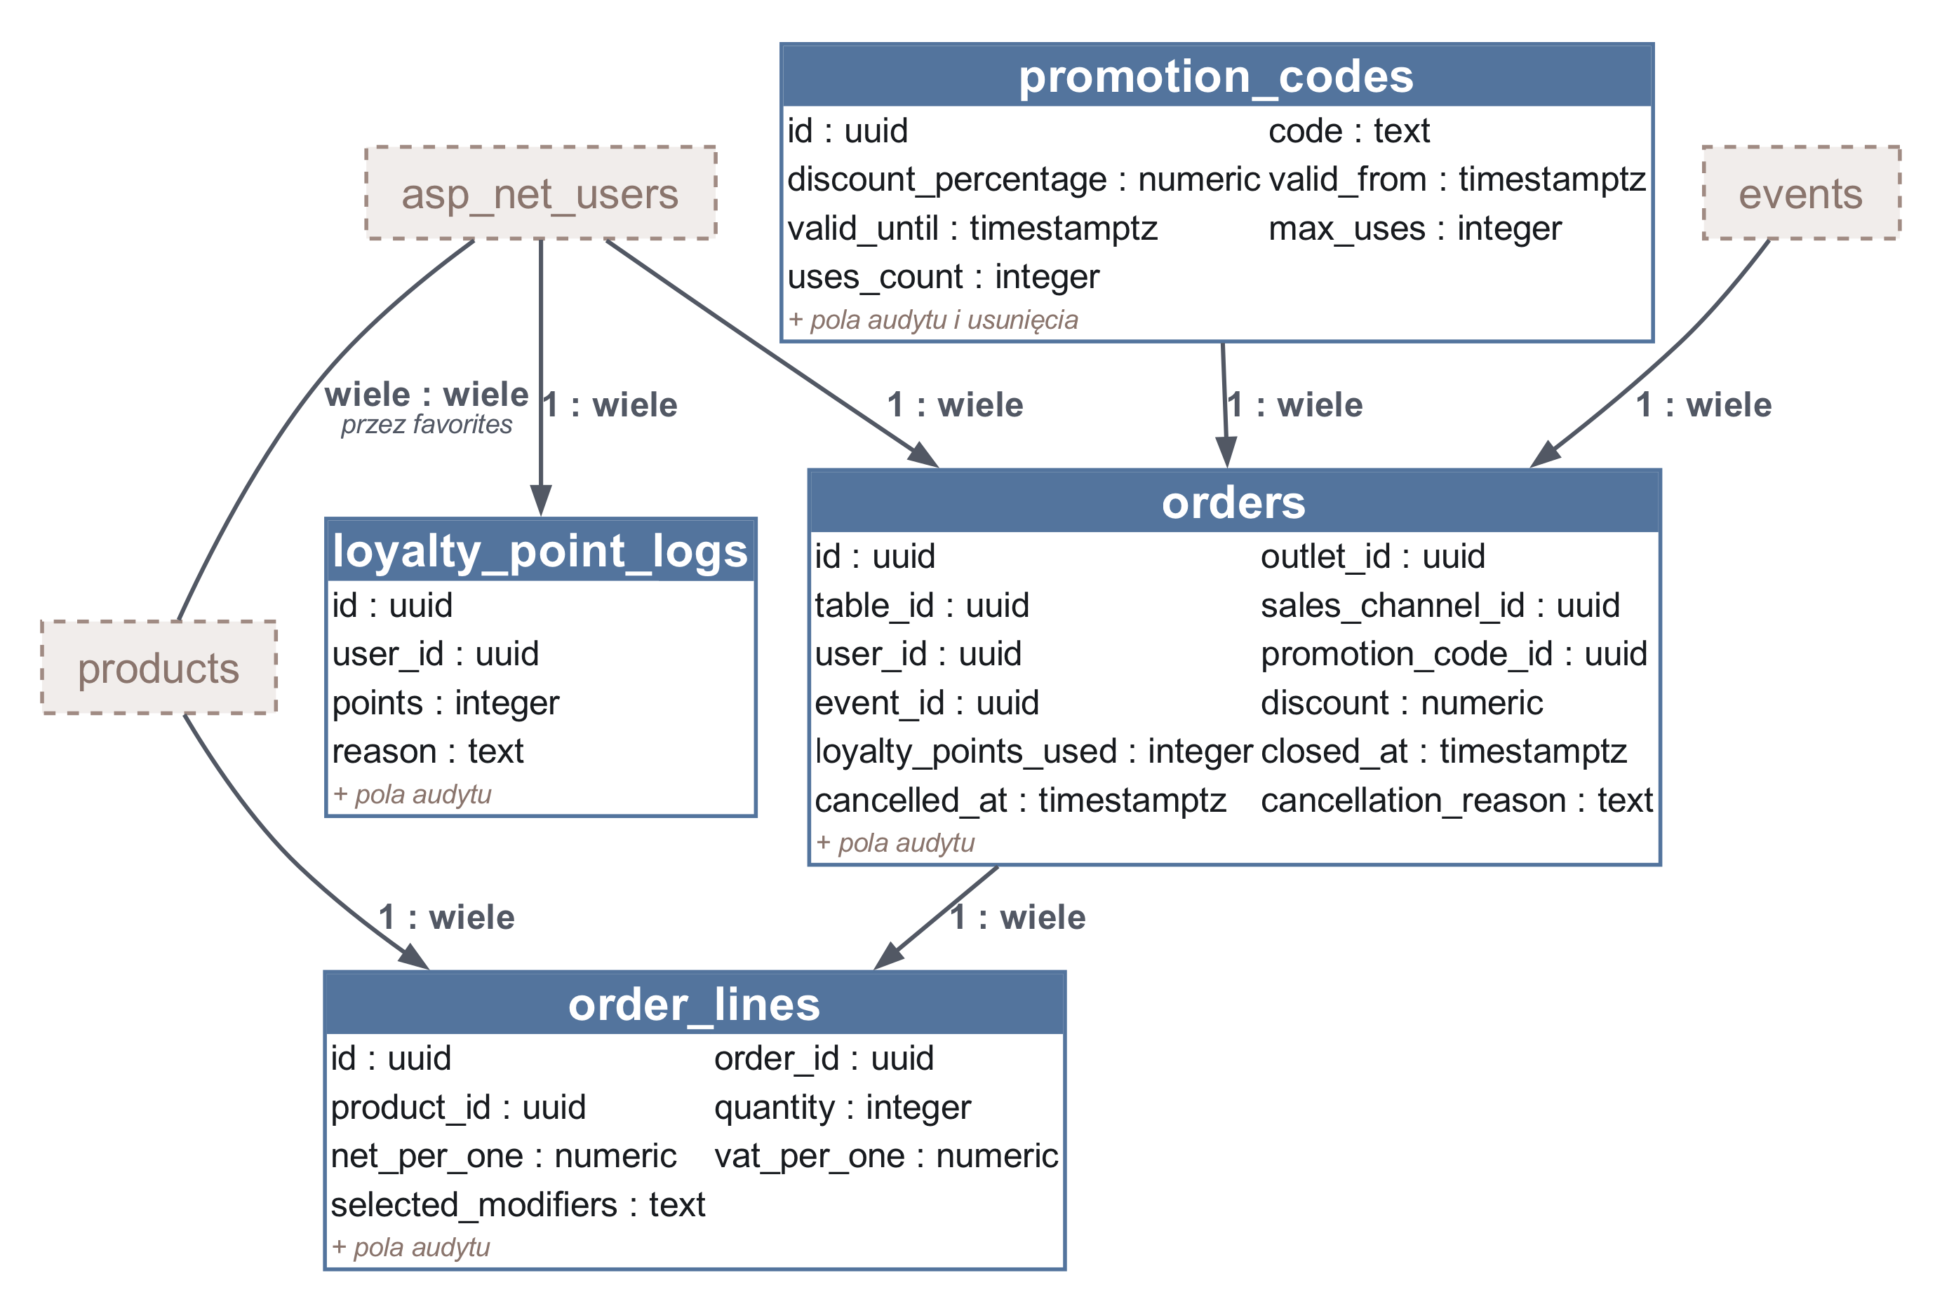
Zamówienia i program lojalnościowy

Slide 24
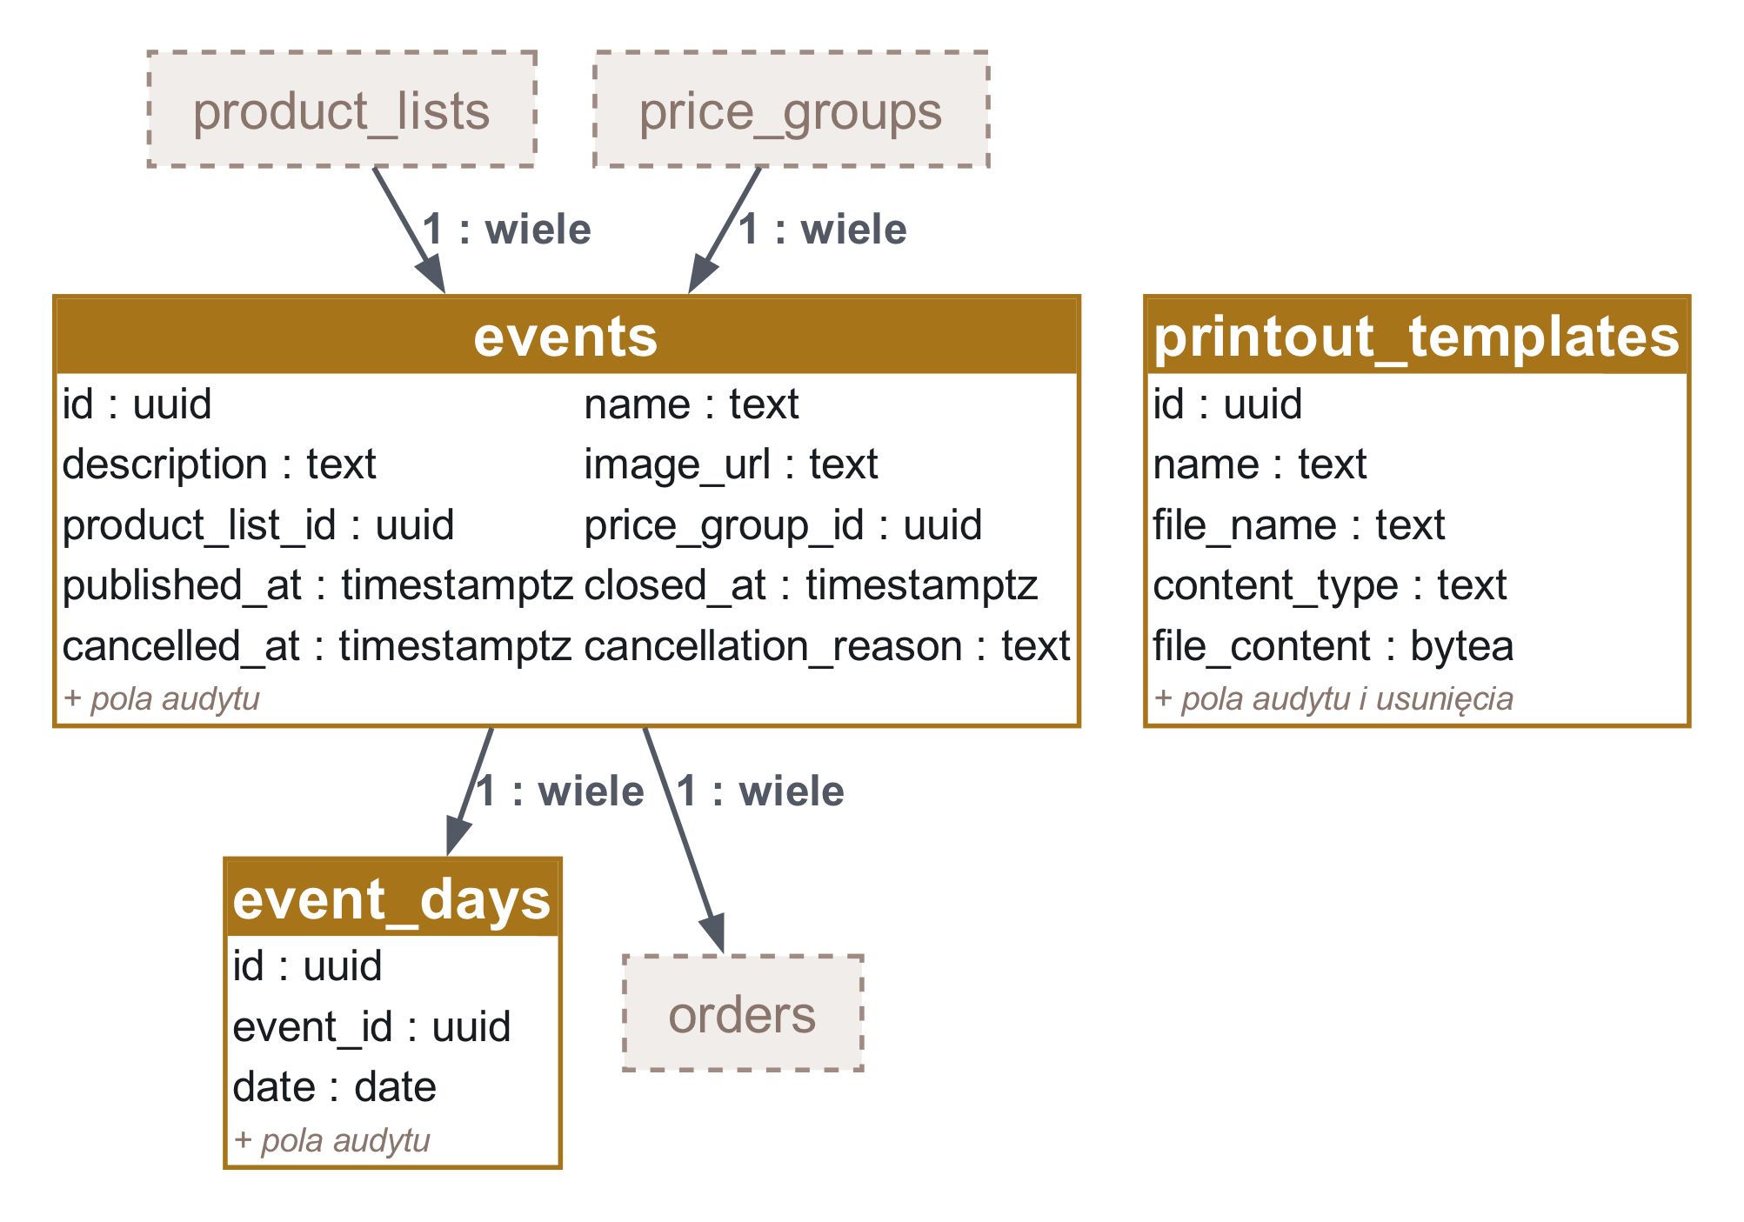
Wydarzenia

Slide 25






Wnioski
Co się sprawdziło
Ograniczenia i potencjał do rozwoju
Architektura
Brak możliwości płatności i fiskalizacji
Sprawdzony stos technologiczny
Panel odświeża zamówienia cyklicznie
Rezygnacja z multi-tenant
Jedna instancja aplikacja – jeden lokal
Dziękuję za uwagę

